Slide 1
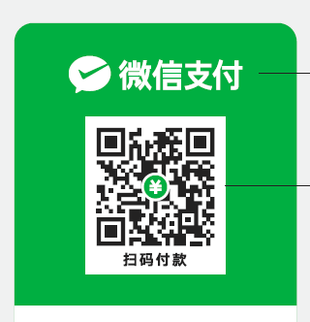
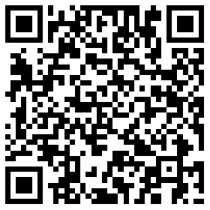
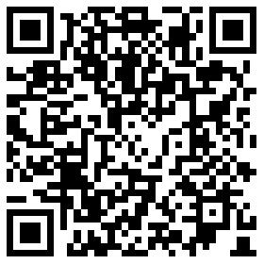
支持扫码购买充值卡号充值上网
5元包天
20元包周
50元包月
1、微信打开“扫一扫” 2、扫描上面的二维码 3、完成付款后获得充值卡号
4、连接Wi-Fi后弹出首页(www.a.com)，点击“充值卡”，输入充值卡号充值。

Slide 2
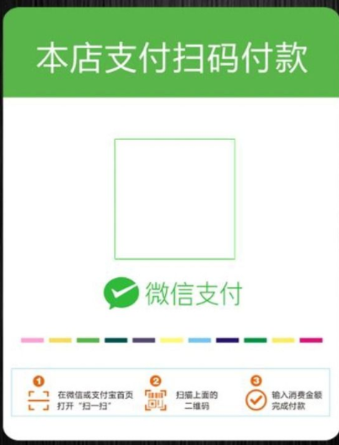
1、类似上面的格式，长条形。
2、设计文档，可以更换二维码图片。文字可修改。

